Slide 1
SONAR x jENKINS 프로젝트
2023년 08월 22일
진행자 : 김정훈

Slide 2
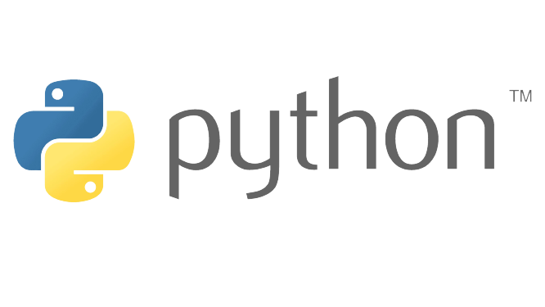




index
프로젝트 개요
프로젝트 목표
프로젝트 수행
수행 계획
수행 일정
수행 결과
결과 데모 시연
보완점

Slide 3
프로젝트 개요
프로젝트명 : Sonar X Jenkins 프로젝트
프로젝트 기간 : 2023년 8월 15일 ~ 2023년 8월 28일
프로젝트 주안점 : SonarQube와 Jenkins를 통한 Python 코드 분석 및
이메일 결과 알림 기능, Docker 서버를 통한 코드 분석 결과 배포 기능.

Slide 4
프로젝트 목표
SonarQube를 활용해 개발팀의 편리한 Python 코드 분석 환경 만들기
짧은 기간 동안의 반복적이고 지속적인 코드 분석 요구에 대처하기 위한 Jenkins flask-CI/CD 파이프라인 구축하기
알림 대상자들에게 신속한 이메일 알람을 통해 코드 분석이 완료되었다는 정보를
신속하게 전달하기
분석 결과를 Docker 등을 통해 배포함으로써 많은 타 사용자들의 열람을 유도하기

Slide 5
프로젝트 수행 – 수행 계획

Slide 6
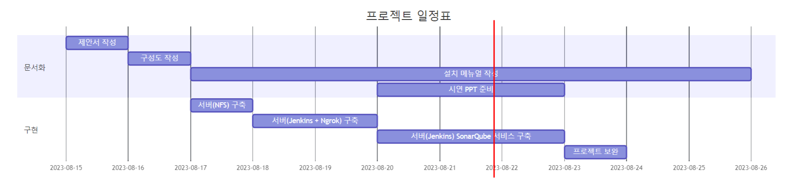
프로젝트 수행 – 수행 일정

Slide 7
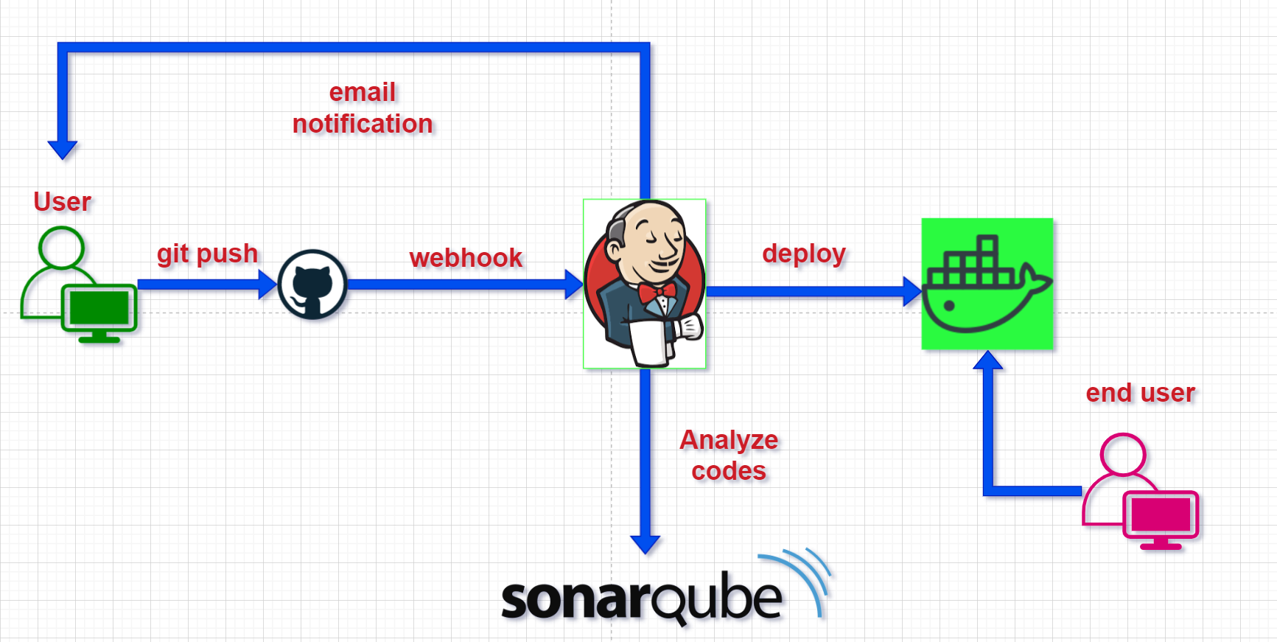
프로젝트 수행 – 수행 결과
Jenkins 서버를 구축하여 Python 기반 flask CI/CD 파이프라인 서비스 구성
NFS를 Jenkins 서버와 연결하여 유사시 파일 공유를 수행.
Docker 서버 활용을 병행하여 고급 CI/CD 파이프라인 구축하기.

Slide 8
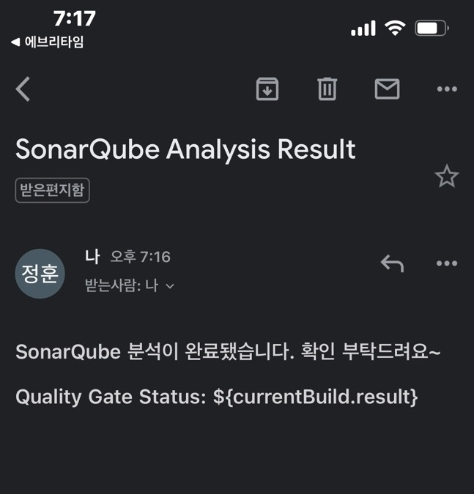
결과 데모 시연
코드 분석이 완료되었다는 이메일 자동 알림

Slide 9
결과 데모 시연
코드 분석 화면

Slide 10
보완점
여러 서버의 기능을 한 서버에 집중시킨 점이 과부하를 일으킴.
해당 서비스를 한 서버에 구성할 수 있다는 장점이 있지만 과부하의 위험성 때문에 해당 서버의 메모리를 늘려야했음.

Slide 11
Sonar X Jenkins 프로젝트 발표를 마치겠습니다.

